Slide 1
핵앤 슬래시/로그라이크
Wave Rush
1인 제작 프로젝트
발표자: 기맞플밍 8기 손주환
2026/06.08

Slide 2
AGENDA
목차
01
프로젝트 개요
02
캐릭터
장르 / 기술 스택 / 일정
컨트롤 / 콤보 / 스탯 / FSM
03
몬스터
04
보스
일반 / 엘리트 / 원거리
Behavior Tree / 패턴
05
UI · 시스템
06
회고 · Q&A
HUD / 웨이브 / 상점 / 골드
도전 과제 / 배운 점
Wave Rush
02 / 15

Slide 3
01 · PROJECT OVERVIEW
프로젝트 개요
검은사막(BDO) 스타일의 액션 핵 앤 슬래시 · 웨이브 기반 미니게임
장르 · 컨셉
기술 스택
개발 일정
장르: Action Hack & Slash
웨이브 5스테이지 + 보스
목표 컨셉: 검은사막 캐릭터 조작 + 로그라이크
참고 게임: 검은사막/검은사막m
엔진: Unity
Input System
FSM (Player/Monster)
Behavior Tree (Boss)
ScriptableObject 기반
Singleton
W1: 코어 전투 + 몬스터
W2: 보스 + 웨이브
W3: 폴리시 + 밸런싱
작업 기간: 3주
빌드 버전: 1.0.0
Wave Rush
03 / 15

Slide 4
02 · CHARACTER
캐릭터 — 컨트롤 & 콤보
InputSystem 기반 · 콤보 버퍼 · 스태미나 게이트
입력 매핑
설계 핵심
LMB
3타 콤보 · 스태미나 +
콤보 버퍼 — 다음 입력 선행 수용
스태미나 — 라이트 회복 / 헤비·닷지 소비
FSM gating — 상태별 입력 차단
StateMachineBehaviour을 사용해 애니메이터에 상태 type,
공격 index 부착
RMB
강공 콤보 · 스태미나 -
Space
회피 (i-frame · 입력 방향)
[E]
[포션 소모]
Wave Rush
04 / 15

Slide 5
02 · CHARACTER
캐릭터 — 시스템 구조
FSM · 스탯 · 데미지 계산 · 애니메이션 이벤트 기반 히트박스
FSM
Stats
Animation
Idle / Moving
Attacking
HeavyAttacking
Dodging
Damaged / Dead
STR — 공격력 증가
AGI — 이동속도, 공격속도 증가
VIT — 체력 최대치 증가
STA — 스테미나 최대치 증가
anim event 기반
히트박스 on/off
AnyState→Dodge
anim.Play 강제
Wave Rush
05 / 15

Slide 6
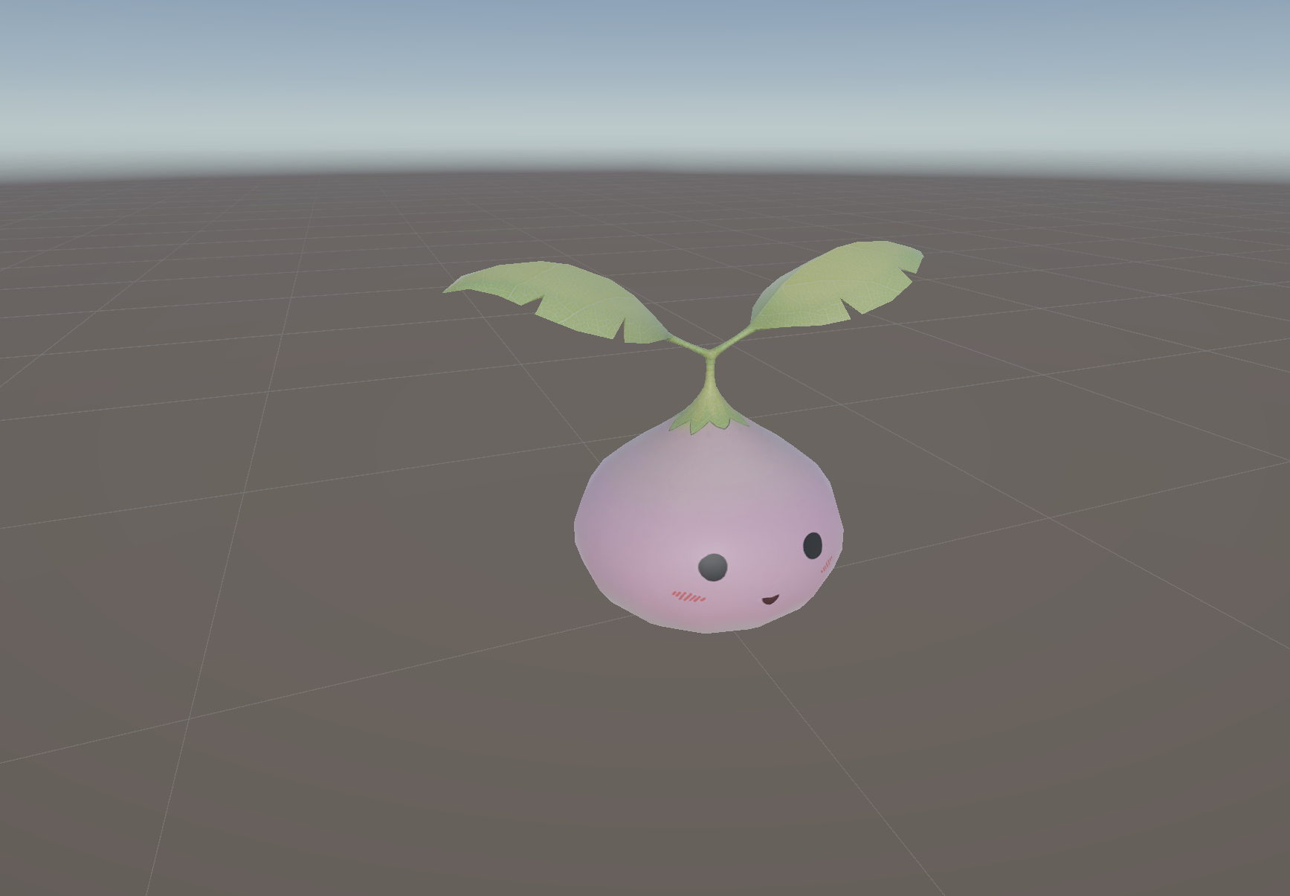
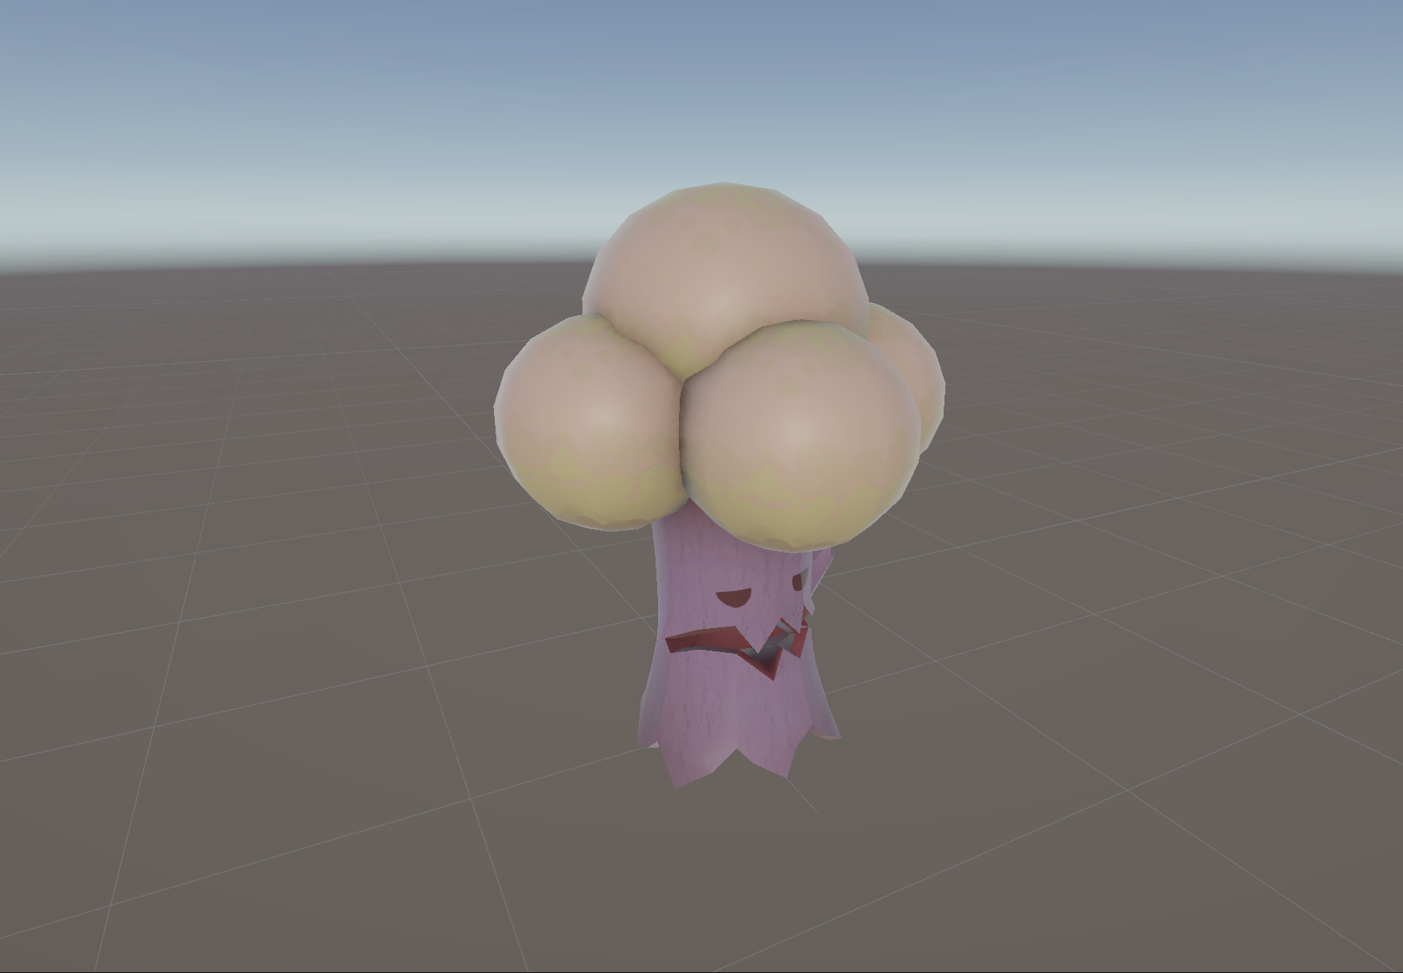
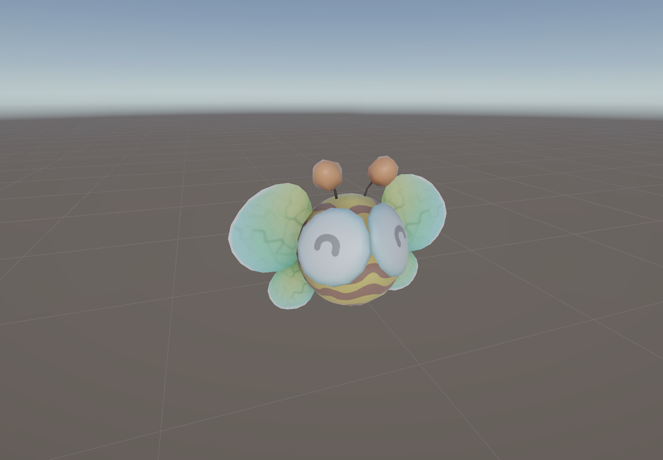
03 · MONSTERS
몬스터 — 3종 분류
공통 FSM 베이스 · 타입별 차별화
기본 (Melee)
엘리트 (Telegraph)
원거리 (Ranged)
기본 추격형
예고 후 강공
투사체 + Kiting
[이미지/스크린샷]
[이미지/스크린샷]
[이미지/스크린샷]
일반 몬스터(기본공격)
엘리트 몬스터(차징형 공격)
원거리 몬스터(원거리 공격)
Wave Rush
06 / 15

Slide 7
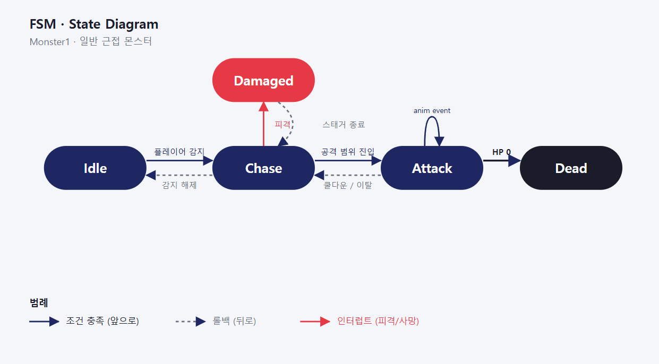
03 · MONSTERS · MELEE
기본 몬스터
Monster1 · Turnipa · 가장 기본형
기본 몬스터 특징
피격 시 attackpower 데미지
기본 몬스터는 즉시 공격
약간의 공격 쿨타임이 있음
Wave Rush
07 / 15

Slide 8
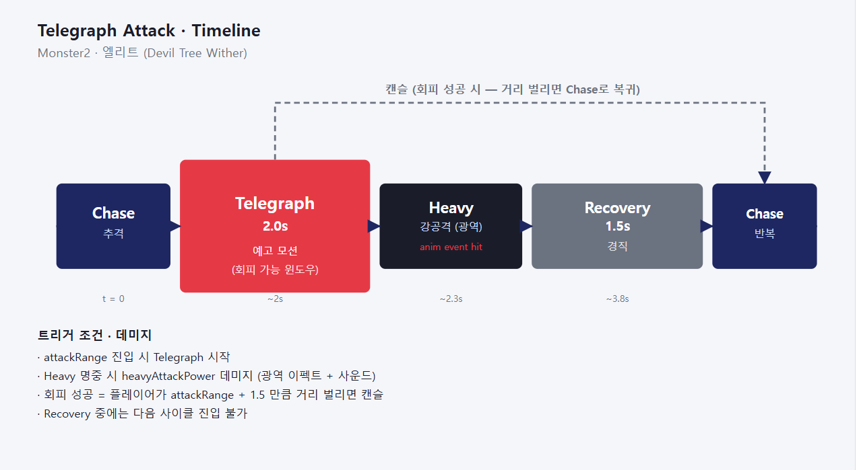
03 · MONSTERS · ELITE
엘리트 몬스터 — Telegraph 공격
Monster2 · Devil Tree Wither · 예고 모션 후 강공격
엘리트 몬스터 특징
Telegraph 2초 동안 강공 예고
회피 시 캔슬 가능
맞으면 HeavyAttackPower 데미지
광역 공격 이펙트 발생
미리 게임 시작에 로딩해서 최초 시전시
렉 방지
Wave Rush
08 / 15

Slide 9
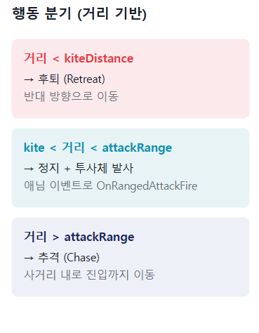
03 · MONSTERS · RANGED
원거리 몬스터
Monster3 · Beez Honey · 거리 유지 + 발사
AI 행동
투사체 시스템
거리 유지 - 너무 가까우면 후퇴
적정 거리에서 투사체 발사
애니메이션 이벤트로
발사 타이밍 설정
MonsterProjectile.cs로 투사체에 부착
Monster 태그 무시
자기 자식 콜라이더 무시
lifetime 5초 자동 파괴
충돌시 폭팔 이펙트 효과
Wave Rush
09 / 15

Slide 10
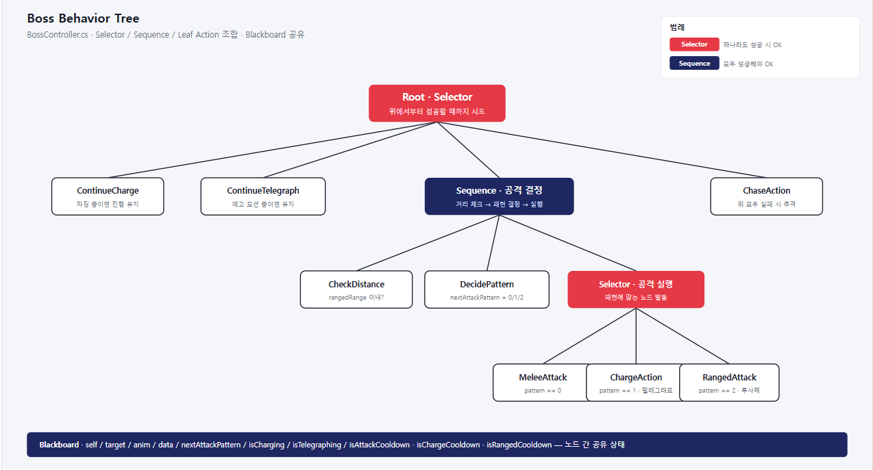
04 · BOSS
보스 — Behavior Tree 트리
Custom BT · Blackboard 패턴 · ScriptableObject 데이터
보스 특징
매 프레임 Root부터 평가
Continue 노드 우선 평가
Blackboard로 상태 공유
거리 기반 패턴 결정
Wave Rush
10 / 15

Slide 11
04 · BOSS · PATTERNS
보스 — 공격 패턴 3종
거리 기반 패턴 선택 · 쿨다운 관리 · Telegraph 시스템
근접 공격
차징 (Charge)
원거리 투사체
발동 조건: attackRange 이내
발동 조건: chargeRange 이상
발동 조건: rangedRange 이내
· 모션: 즉시
· 데미지: 20
· 쿨다운: 3초
· 명중 판정: 애니메이션 이벤트
· 거리 재확인 후 데미지 적용
· Telegraph 2초 (예고 모션)
· 돌진 0.8초 / 속도 12 · 데미지: 30
· 명중 판정: OnTriggerEnter
· 쿨다운: 2초
· 애니메이션 이벤트: 발사 함수 호출
· 투사체 속도: 10
· 데미지: 20
· 오브젝트로 설정한 위치에서 발사
· 쿨다운: 2초
Wave Rush
11 / 15

Slide 12
05 · UI
UI — HUD & 패널
HUD · 일시정지 · 상점 · 스탯 분배 · PauseManager 중앙집중
HUD
Panel
PauseManager
Hp바/스테미나 바
-health/stamina system 구독
경험치 바/골드 텍스트
- goldsystem/experience system 구독
PotionUI
- Potionsystem 총 물약 갯수/남은 갯수 쿨타임 표시
BossHpBar
- BossHealth에서 최초 데미지 피격시 활성화
[ToastManager]
StartPanel
-메인(시작) 메뉴
PauseUI (ESC)
-일시정지 창
StatDistributionPanel
-스탯분배창 - 레벨업 시 자동 오픈
ShopUI
-웨이브 클리어 시 자동 오픈
ClearUI / RestartPanel
-클리어 시/ hp0이 될시 이벤트 실행
[pauseCount 기반 다중 UI]
[ApplyCursor — 자동 제어]
[모든 패널 통합]
[다중 패널 닫기 순서 안전]
[게임상태 전환 예외 처리]
Wave Rush
12 / 15

Slide 13
05 · SYSTEM · WAVE
시스템 — 웨이브 관리
WaveData SO · 5단계 흐름 · 보스 스폰
Prep
→
Spawn
→
Fight
→
Clear
→
Rest
WaveData (SO)
이벤트 흐름
spawnEntries - 몬스터종류 + 몬스터 수만큼 순서대로 생성
몬스터 소환 딜레이 조정 가능
마지막 웨이브 데이터 SO에 보스 프리팹 넣으면
클리어 후 보스 웨이브 설정 가능
[OnWaveStart / OnWaveCleared]
[OnAliveCountChanged]
[OnAllWavesCleared → 보스 스폰]
[BossHealth.OnDeath → 클리어]
Wave Rush
13 / 15

Slide 14
05 · SYSTEM · ECONOMY
시스템 — 경제 & 진행
Gold · EXP · Potion · Shop · 레벨업 곡선
Gold
EXP & Level
Potion
Shop
몬스터 처치 시 획득
Monster별 차등
상점에서 사용가능
요구 경험치량: 1업당 +10
(기본 50)
레벨업당 스탯 분배: +2
STR/AGI/VIT/STA 분배
레벨업 → 스탯 UI 오픈
기본 2개 소지 -> 상점에서 최대치 추가 가능
포션은 최대 HP의 30퍼
쿨타임 3초
웨이브 클리어 시 최대 갯수만큼 복구
포션 +1: 15g
HP 회복: 10g
랜덤 스탯: 4g
Wave Rush
14 / 15

Slide 15
WRAP UP
Q&A
Thank you

